Slide 1
Třídy a objekty
ALG2 – cvičení 1

Slide 2
Algoritmy II – Úkoly a náplň
Test – min. 10 / max. 20 bodů
Projekt – obhajoba na cvičení - POVINNÁ
Písemná práce – min. 20 / max. 40 bodů
Co se bude řešit:
Základy OOP v C++ třídy, objekty, dědičnost, polymorfismus, abstraktní třídy, virtální metody…
Datové struktury a jejich implementace – grafy, stromy, seznamy, hašovací tabulky

Slide 3
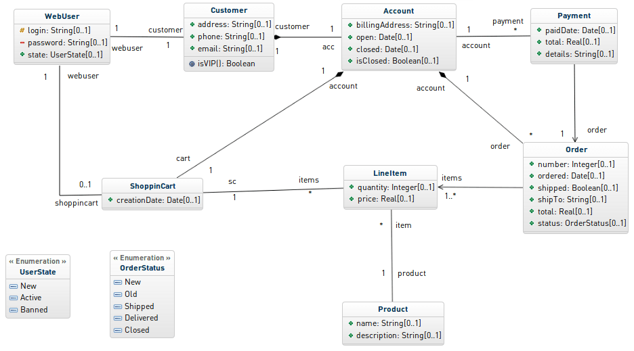
Objektově orientovaný přístup
C vs. C++
Procedurální vs. Objektový jazyk
Funkce nahrazeny metodami
Tvorba složených datových typů
Tvorba složitých hierarchií
Návrhy komplexních systémů
Modularita

Slide 4
Typy objektů - Třídy
Metody
Funkce, které objekt této třídy bude mít.
Operace, které půjdou s objektem provádět.
Třída
Atributy
Proměnné, které objekt této třídy bude mít.
Jejich hodnota definuje stav objektu.

Slide 5
Konstruktor a destruktor
Konstruktor
Volá se při vytváření instance dané třídy
Je vždy public
Jmenuje se stejně jako třída, jejíž je členem
Používá se pro inicializaci členských polí
Pro inicializaci stavu objektu – příprava k práci
Nepoužívá se jako výkonná metoda
Destruktor
Volá se při mazání instance třídy
„delete“
out of scope
Konec programu
Název stejný jako konstruktor, navíc se znakem ~ (tilda) před názvem
Ukončení síťového připojení, připojení k databázi, souboru, službě, atd.
Uvolnění místních prostředků – uzavření souborů a streamů, dealokace paměti, atd.

Slide 6
Implementace v C++
Soubor Lamp.h Deklarace třídy a jejích členů.
Soubor Lamp.cpp Definice těl členských metod.
class Lamp
{
public bool SwitchedOn;
Lamp();
~Lamp();
public void SwitchOn();
public void SwitchOff();
}
#include <Lamp.h>
Lamp::Lamp()
{ this.SwitchedOn = false;}
Lamp::~Lamp() { }
Lamp::SwitchOn()
{ this.SwitchedOn = true;}
Lamp::SwitchOff()
{ this.SwitchedOn = false;}

Slide 7
Úkoly
Implementujte třídu s názvem Lamp. Třída představuje lampu, která je buď zapnutá nebo vypnutá. Poskytněte příslušné metody pro ovládání lampy.
Rozšiřte implementaci tak, aby lampa měla omezenou životnost (počet zapnutí) žárovky. Demonstrujte její práci.
Vytvořte větší množství instancí lampy s různou životností.
Poskytněte metodu pro zjišťování životnosti.

